Slide 1

It`s time to learn
English!

Slide 2

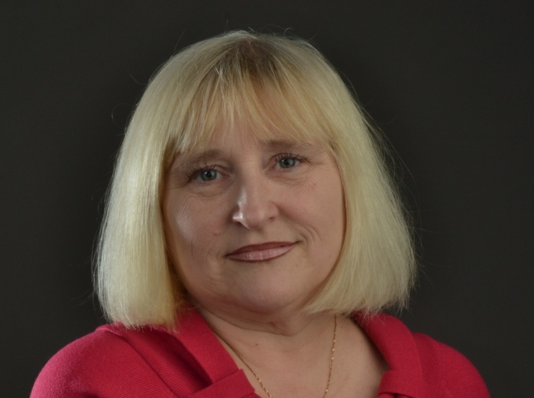
Давайте знакомиться!
Гончарова Антонина Михайловна

Slide 3
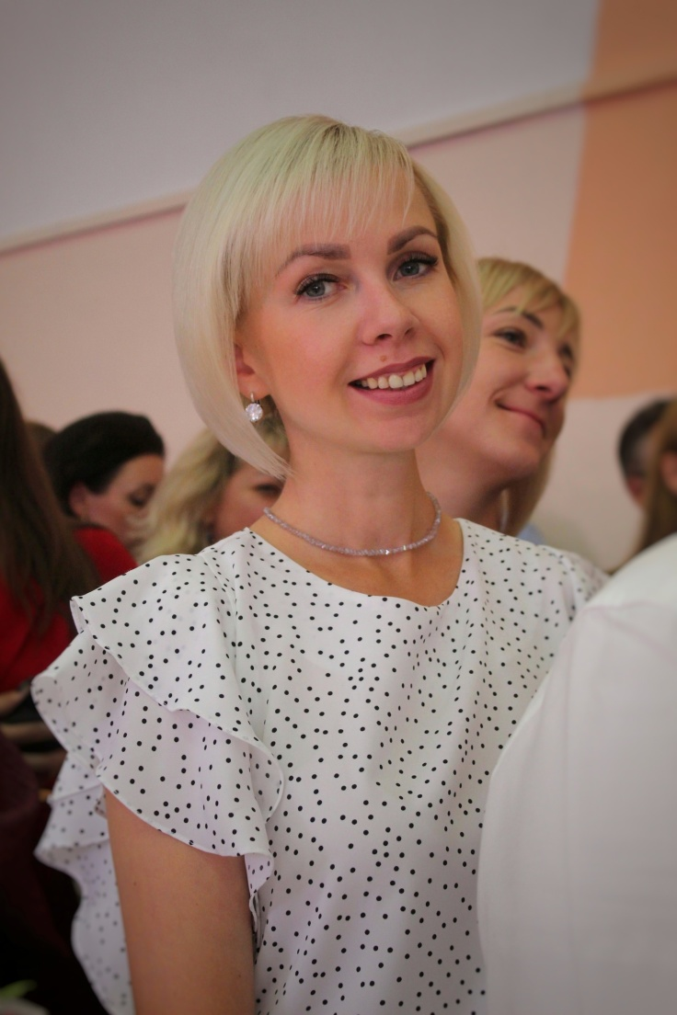
Давайте знакомиться!
Горбачева Мария
Сергеевна

Slide 4
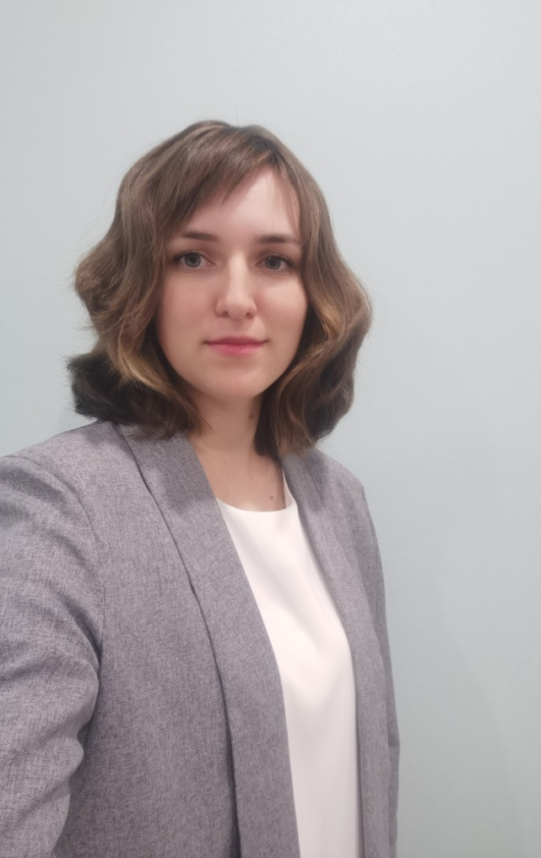
Давайте знакомиться!
Бондаренко Алина Николаевна

Slide 5
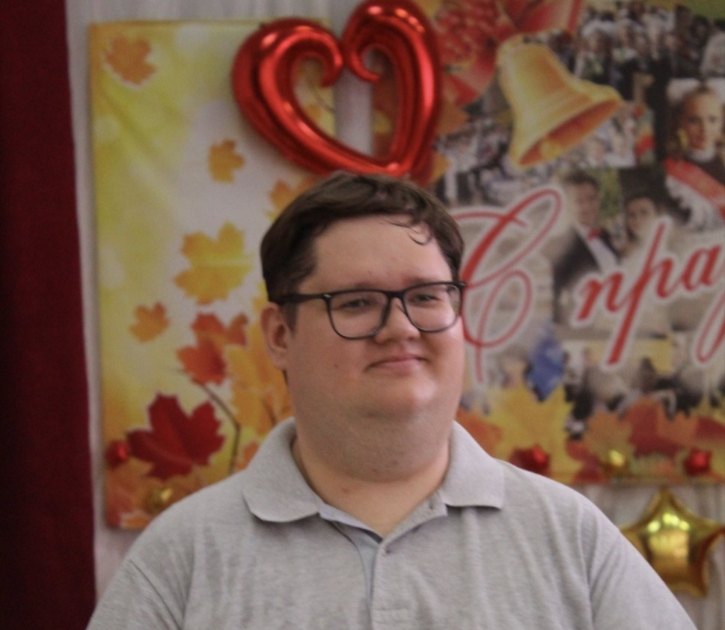
Давайте знакомиться!
Говоров
Николай
Игоревич

Slide 6

Наш девиз:
Кто владеет языком, тот владеет миром.

Slide 7


Какие мы, учителя английского языка?
Изобретательные
Творческие
Умные
Весёлые
Артистичные
Дружелюбные

Slide 8


Что мы любим делать?
Красиво говорить
на английском языке
Играть на уроках
Петь английские песни и танцевать
Готовить и проводить английские праздники

Slide 9


Дорогие пятиклассники, желаем вам быть:
АКТИВНЫМИ
ВНИМАТЕЛЬНЫМИ
ТРУДОЛЮБИВЫМИ
ЛЮБОЗНАТЕЛЬНЫМИ

